Slide 1

INMON VS KIMBALL
Integrantes:
Robles Flores Anthnoy
Estrella Palacios Katherine
Sosa Bedoya Sharon
Johana Beltran

Slide 2
INTRODUCCION
Actualmente las organizaciones utilizan la información y el conocimiento para apoyar la toma de sus decisiones estratégicas, y de este modo lograr sus metas y mejorar sus procesos.
Uno de los desafíos que enfrentan hoy las organizaciones, es el aumento de datos, lo que ha generado dos grandes problemas; el primero, identificar los datos relevantes para dar seguimiento a su estrategia organizacional, y lograr que se cumplan los planes con las metas establecidas.
Y el segundo problema, la capacidad para administrar esta gran cantidad de datos.

Slide 3
RESUMEN
Los almacenes de datos (data warehouses en inglés) toman cada día mayor importancia, a medida que las organizaciones pasan de esquemas de sólo recolección de datos a esquemas de análisis de los mismos. En este breve artculo se trataría de brindar una explicación general de algunas metodologías, en este caso serán la metodología Kimball y la metodología Inmon.

Slide 4



Metodología Inmon
Orientado a Temas:
Los datos en la base de datos están organizados de manera que todos los elementos de datos relativos al mismo evento u objeto del mundo real queden unidos entre si.
Integrado
La base de datos contiene los datos de todos los sistemas operacionales de la organización, y dichos datos deben ser consistentes.
Variante en el tiempo:
Los cambios producidos en los datos a lo largo del tiempo quedan registrados para que los informes que se puedan generar reflejen esas variaciones.
No Volátil
La información no se modifica ni se elimina, una vez almacenado un dato, este se convierte en información de solo lectura, y se mantiene para futuras consultas.

Slide 5
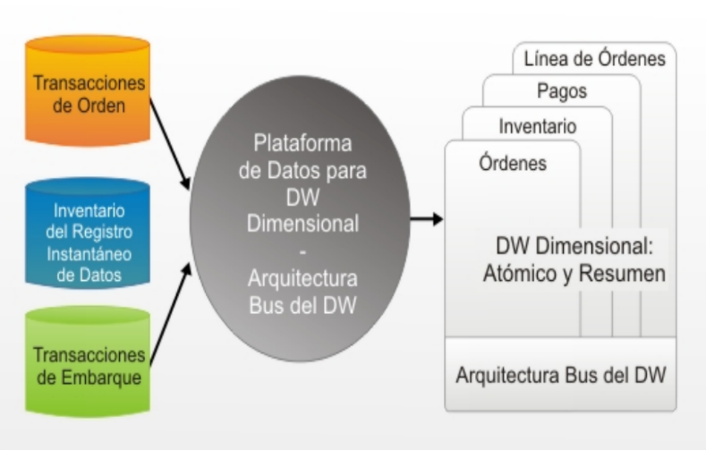
ARQUITECTURA SEGUN INMON

Slide 6
La arquitectura que plantea Bill Inmon consta de las siguientes partes:
Fuente de la Información: Inicia el proceso de creación de un DW, conociendo la información que se necesita de todas las herramientas de las que se tengan acceso, ir a las necesidades de información que se necesitan con la finalidad de un resultado para crear un DW.
Data Warehouse: La necesidad de normalizar toda la información extraída para ser almacenada en un DW, los cuales serán procesados y consultados por un DM.
Data Marts: Se crean un subconjunto de los datos de un DW con el objetivo de responder a un determinado análisis o necesidad de una población, de un departamento en específico.
La información no se modifica ni se elimina, una vez almacenado un dato, este se Explotación de los datos: Se refiere a la manera de presentación de la información para ser consultada y analizada por las áreas.

Slide 7
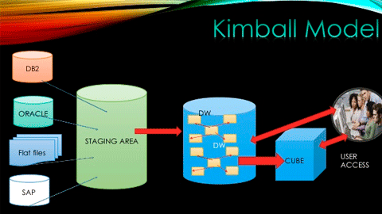
Metodología Kimball
Centrarse en el negocio.
Construir una infraestructura de información adecuada
Realizar entregas en incrementos significativos.
Ofrecer la solución completa.

Slide 8
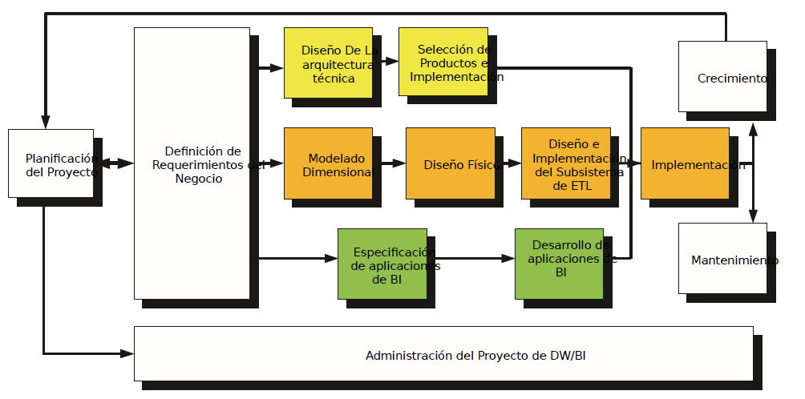
Se observa dos cuestiones.
1ro hay que resaltar el rol central de la tares de definición de requerimientos.
2do podemos ver tres rutas o caminos que se enfocan en tres diferentes áreas.
Tecnología(camino superior)
Datos(camino del medio)
Aplicaciones de Inteligencia de Negocios(camino inferior)

Slide 9
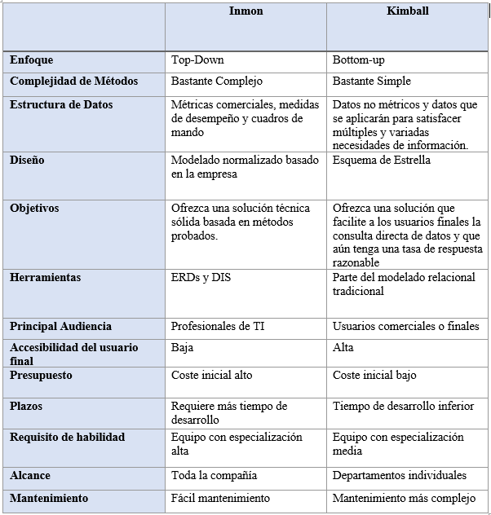
Inmon vs
Kimball

Slide 10
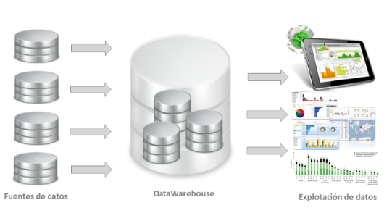
ARQUITECTURA SEGÚN KIMBALL
Ralph Kimball, plantea la idea de un enfoque dimensional para el diseño de un DW, y arma que la unión de todos los DM de una organización constituye el DW corporativo, a lo cual se le conoce como el enfoque bottom-up.
Su filosofía se centra en que, en la mayoría de las organizaciones, la construcción de un datawarehouse se origina por el interés y esfuerzo de un departamento. Es por esto por lo que en su primera versión este datawarehouse no es más que un datamart departamental.

Slide 11
Análisis
Podríamos decir que el enfoque de Kimball se ajusta mas a proyectos pequeños en los que se persiga un sistema fácilmente explotable y entendible por el usuario y de rápido desarrollo, siendo el modelo de Inmon mas apropiado para sistemas complejos de mayor envergadura.

